Slide 1
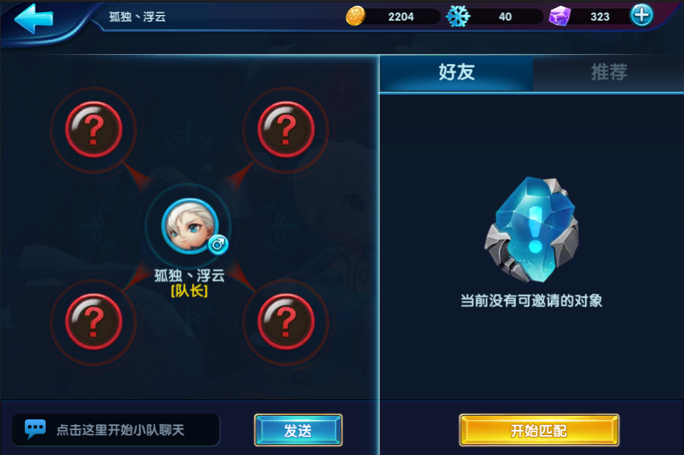






组队界面排列方式调整，三人一组，队长是第一个位置玩家
本人
[队长]
本人：胡苏丹红腌即
他人：呼唤我都觉哦就
本人：哈哈哈哈哈哈
他人：呼唤我都觉哦就
最多显示五行……

Slide 2


组队聊天消息保留最新的五行记录
本人
[队长]
本人：胡苏丹红腌即
他人：呼唤我都觉哦就
本人：哈哈哈哈哈哈
他人：呼唤我都觉哦就
最多显示五行……

